Slide 1
苏教版 数学 三年级 上册
4
两、三位数除以一位数
口算除法
课前导入
探究新知
课堂练习
课堂小结
课后作业
WWW.PPT818.COM

Slide 2
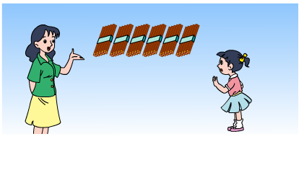
课前导入
每人分得多少支？
把6支铅笔平均分给3个同学。
6÷3=2（支）
答：每人分得2支。

Slide 3
探究新知
1
每班分得多少
支？
把60支铅笔平
均分给3个班。
60÷3= （ ）
你想怎样计算？和同学交流。

Slide 4
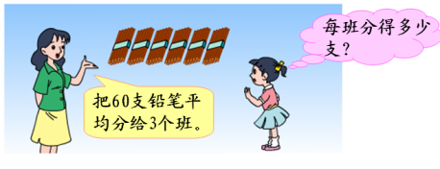
1
60÷3= （ ）
20
支
3个20是60，60除以3等于20。
6个十除以3得2个十，是20。
6÷3=2
60÷3=20
答：每个班分得20支。

Slide 5
600÷3=
200
你是怎么想的？
6÷3=2
600÷3=200。

Slide 6
2
把120支铅笔平均分给3个班，每班分得多少支？
40
120÷3= （ ）
支
和同学说说你的计算方法。
把120看作12个十，12个十除以3得4个十，是40。
12÷3=4
120÷3=40
答：每个班分得40支。

Slide 7
课堂练习
想想做做
3
1.（1）6÷2=
60÷2=
600÷2=
8÷4=
80÷4=
800÷4=
9÷3=
90÷3=
900÷3=
3
2
30
20
30
300
200
300

Slide 8
想想做做
（2）27÷3=
270÷3=
45÷5=
450÷5=
9
9
5
30÷6=
300÷6=
90
90
50

Slide 9
想想做做
2.口算下面各题。
400÷2=
400÷4=
800÷2=
200
210÷7=
240÷6=
560÷8=
30
200÷4=
300÷5=
900÷9=
50
100
40
60
400
70
100

Slide 10
想想做做
3.
80÷2
50
400÷5
150÷3
40
350÷7
720÷9
80
200÷5

Slide 11
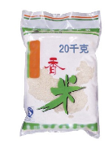
想想做做
4.
大米的千克数是小米的多少倍？
大米
20千克
小米
2千克
20÷2= 10
答：大米的千克数是小米的10倍。

Slide 12
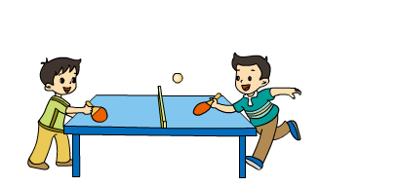
想想做做
5.
40个同学打乒乓球。
都参加单打，可以分成多少组？
40÷2= 20（组）
答：可以分成20组。

Slide 13
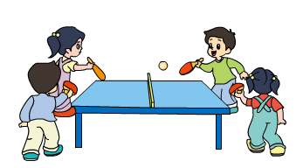
想想做做
5.
都参加双打呢？
40个同学打乒乓球。
40÷4= 10（组）
答：可以分成10组。

Slide 14
想想做做
6.
下面的长方形表示120，涂色部分表示多少？
120÷6 = 20
答：涂色部分表示20。

Slide 15
想想做做
7.
下面的正方形表示80，
涂色部分表示多少？
80÷4=20
？
20
80
答：涂色部分表示20。

Slide 16
课堂小结
这节课你们都学会了哪些知识？
我们学习了整十、整百数除以一位数的口算。
整十、整百数除以一位数的口算：先想一位数或两位数除以几。

Slide 17
课后作业
1.从教材课后习题中选取；
2.从课时练中选取。

